Slide 1
Offentligt budgetsamråd
Torsdag
17. august 2023

Slide 2
Velkomst ved formanden for provstiudvalget.
Salme nr. 728 Du gav mig, oh herre, en lod af din jord
Dagsorden
Forudsætninger for ligningen 2024
Gennemgang af PUK og MR´s budgetbidrag
Abonnement på videntjeneste for Park og Landskab
Eventuelt

Slide 3
728 Du gav mig, oh Herre, en lod af din jord
Mel.: Knud Jeppesen 1951 1.
Du gav mig, o Herre, en lod af din jord,
som jeg nu min egen må kalde.
Du gav mig et dagværk og brød til mit bord.
Her lever jeg trygt på dit mægtige ord,
der taler til mig som til alle.
Her bygtes mit bo,
her nyder jeg ro
og kan dig med glæde påkalde.

Slide 4
2.
Af henfarne slægter jeg arved den vang,
hvis muld jeg for udsæd nu pløjer.
Her rydded de marken for stene engang
og dyrked den siden med suk eller sang.
Nu, Herre, for dig jeg mig bøjer:
den mark, som blev min,
var altid dog din.
Min tanke til dig jeg ophøjer.

Slide 5
3.
Så lær mig at leve, o Gud, som jeg kan,
frimodigt som fuglen i skove,
og takke for regnen, som vander mit land,
for solskin og varme i sommerens brand,
for avl i min lade dig love.
Hvad magted jeg vel,
om du ej gav held?
Det vokser jo, medens vi sove.

Slide 6
4.
Så lær mig da, Herre, at dig til behag
jeg bruger det pund, mig blev givet,
at fylde med hæderligt virke min dag,
at hjælpe og værne om den, som er svag,
at elske, thi deri er livet.
Og giv mig til sidst
et navn, Herre Krist,
som er i din livsbog indskrevet!

Slide 7
1. Forudsætninger for ligningen 2024
Statsgaranteret udskrivningsgrundlag:
kr. 9.034.622.000
Udmelding af løn- og prisindeks fra KM:
Øvrig drift: 5,5%
Løn: 3,6%
Anlæg: 12,4%

Slide 8
Budgetudvalgets beslutning den 16. august 2023
Kirkeskatteprocent: fastholdes på 1,16
Falster Provstis andel af de kommunale ligningsmidler: 65 %

Slide 9
Prognose for den økonomiske ramme 2024
Provenu, kirkeskat: tkr. 104.801
+ udligningsbeløb: tkr.8.233
- Landskirkeskat: tkr.13.472
- Bindende stiftsbidrag: tkr. 619
=Til rådighed: tkr. 98.943
Falster’s andel udgør: tkr. 64.312
I 2023 var andelen : tkr. 60.809

Slide 10
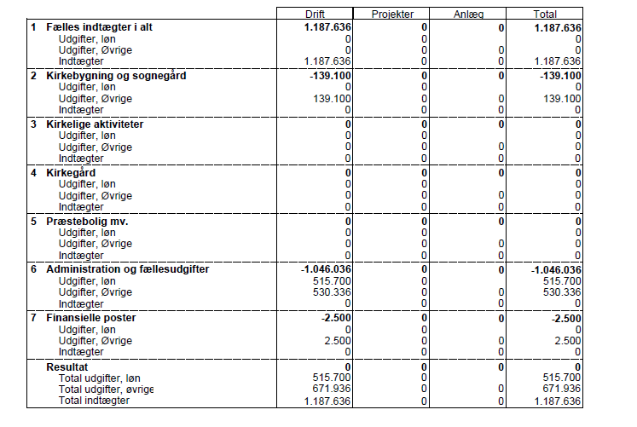
PUK Budgetbidrag 2024
Provstiudvalgskassen har ingen anlægsmidler.
Af indtægter på kr. 1.187.636,- udgør stiftsbidraget kr. 402.836,-.

Slide 11
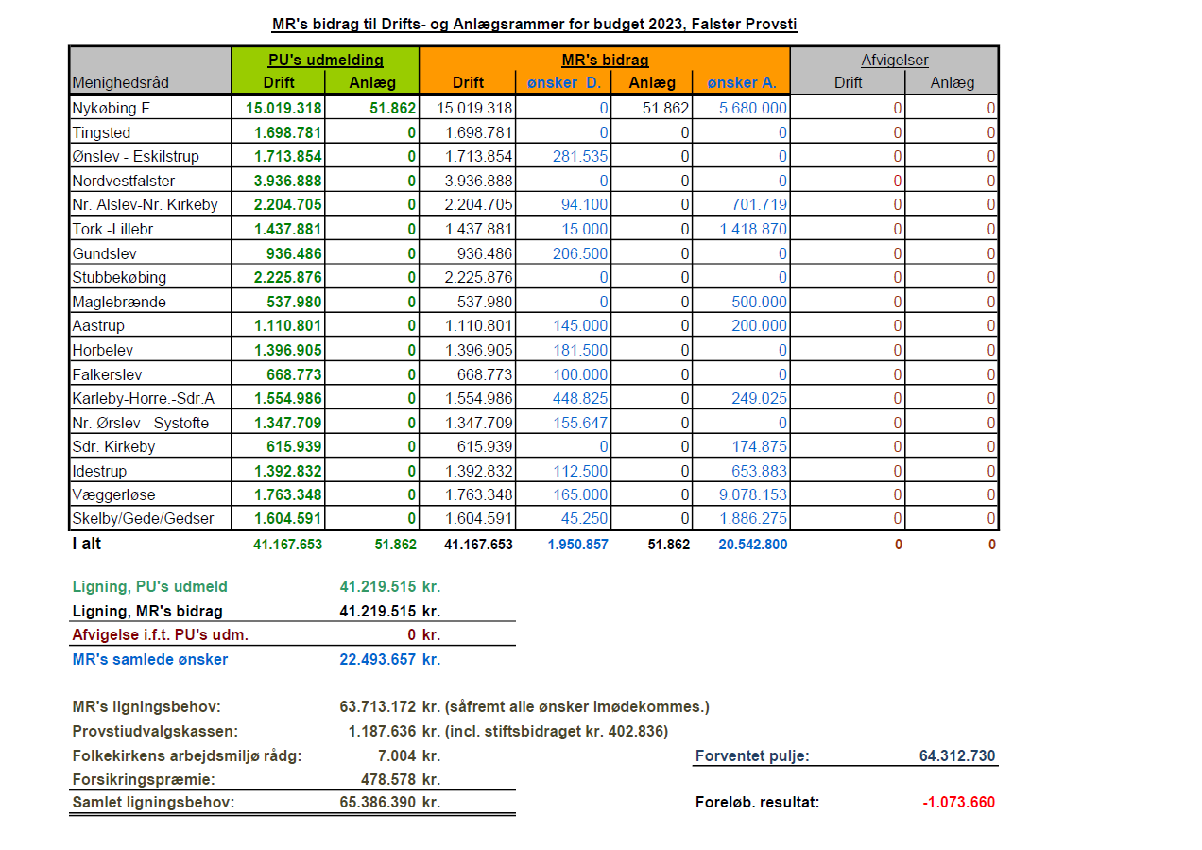

Slide 12
Lønnens andel af den samlede bevilling
Af MR’s bidrag til budget 2024 udgør løn i tkr. 34.659,-. Dvs. 84,19% af den af PU udmeldte driftsramme.
I budget 2023 udgør løn 76,83 % af den samlede driftsramme.
I budget 2022 udgjorde løn 79,88% af den samlede driftsramme.
I regnskab 2022 udgjorde løn 78,18 % af den realiserede driftsramme.

Slide 13
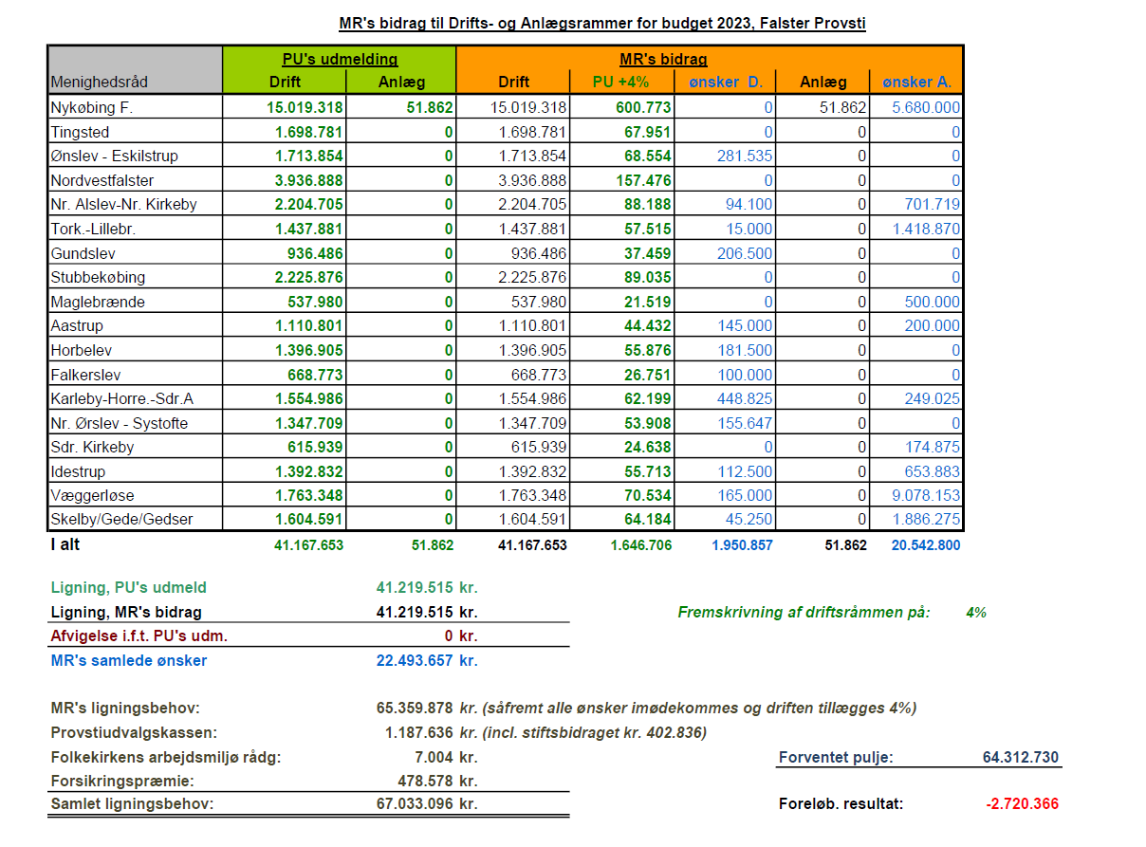

Slide 14
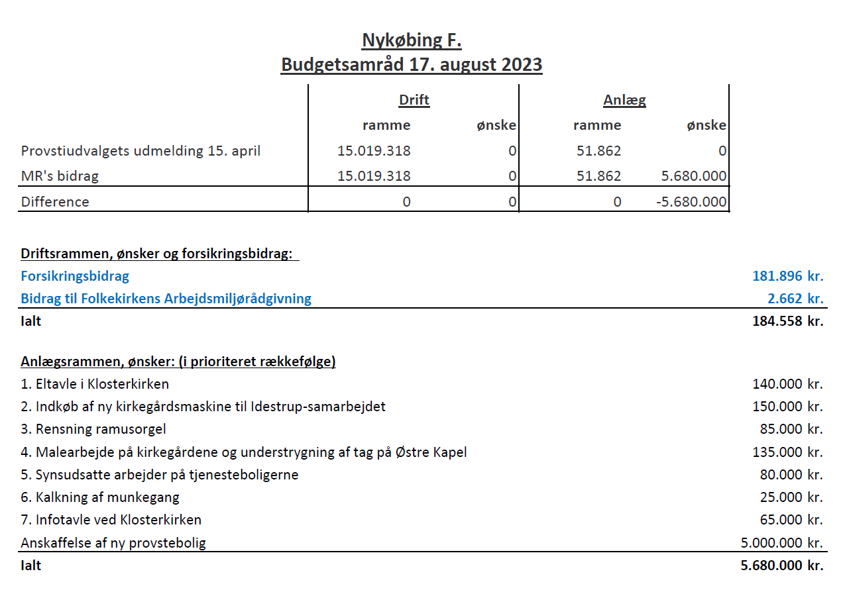

Slide 15
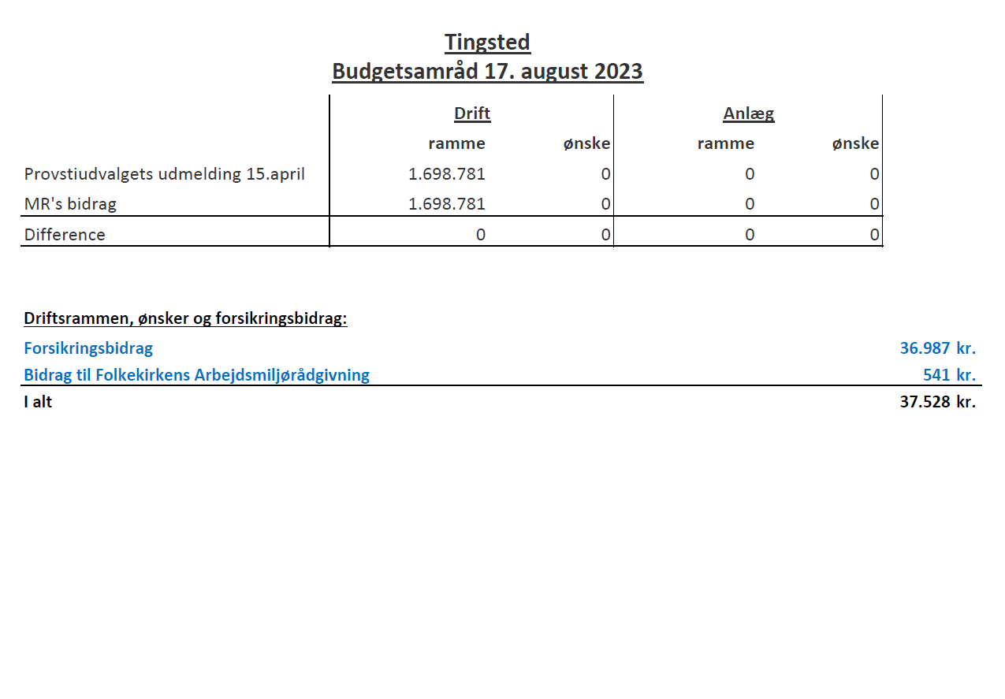

Slide 16
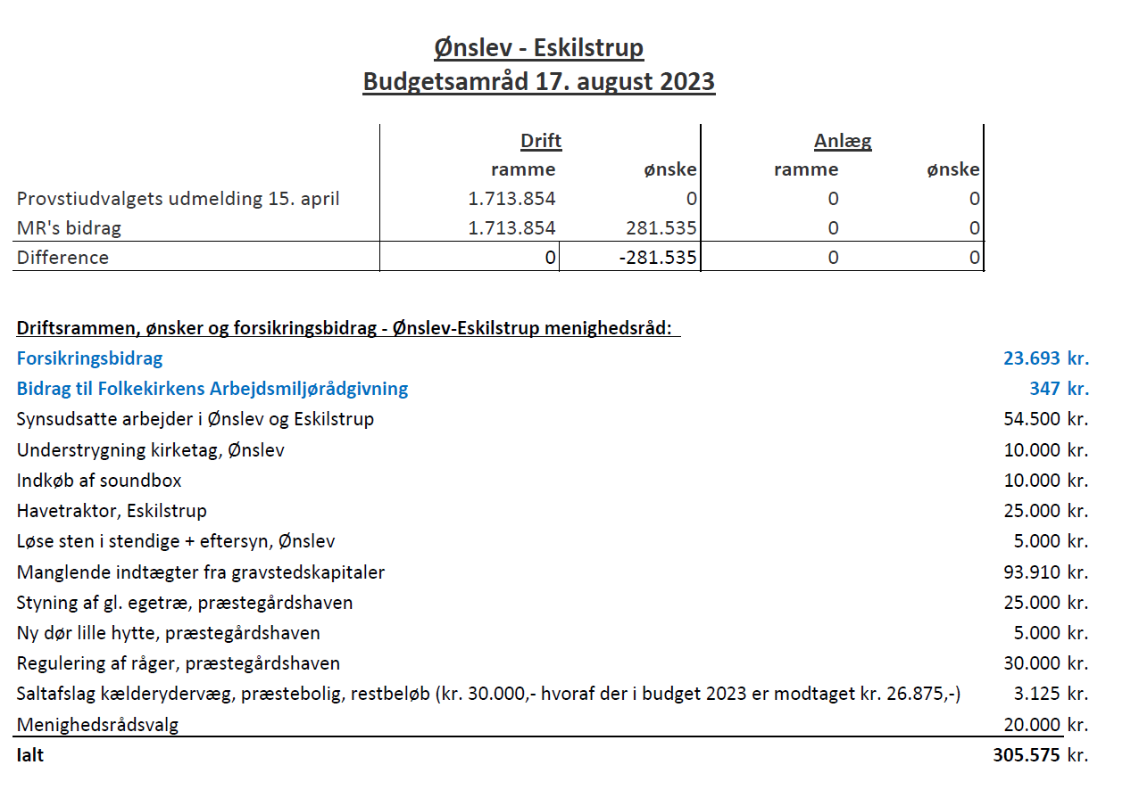

Slide 17
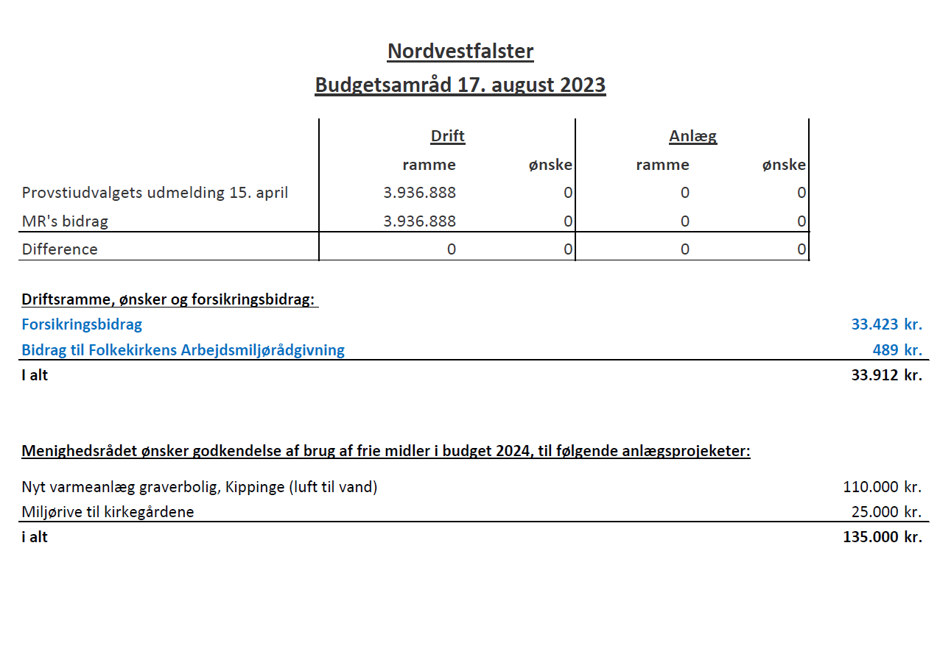

Slide 18
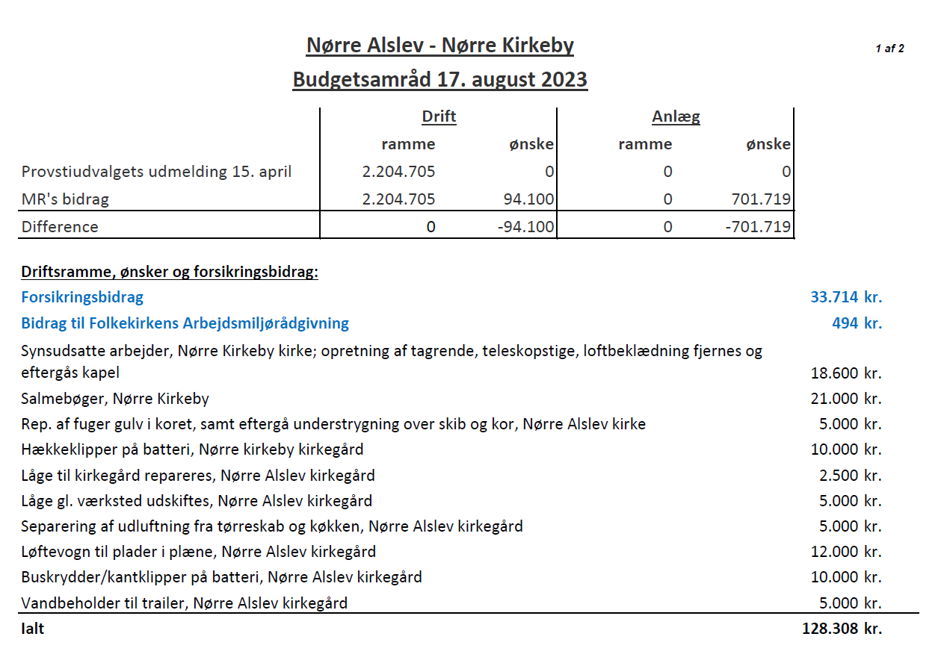

Slide 19
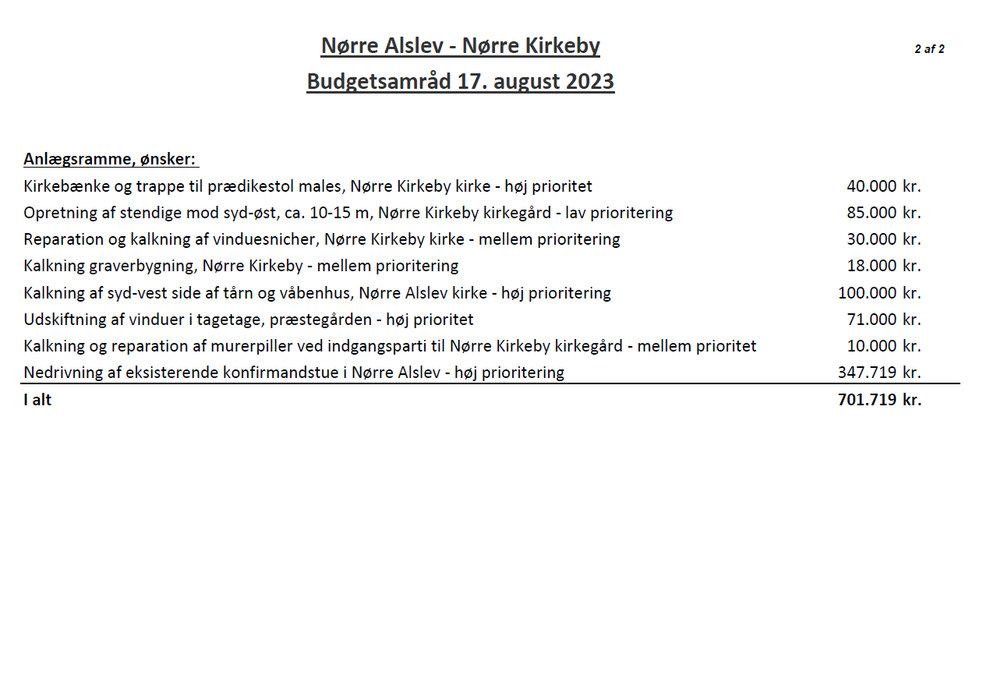

Slide 20
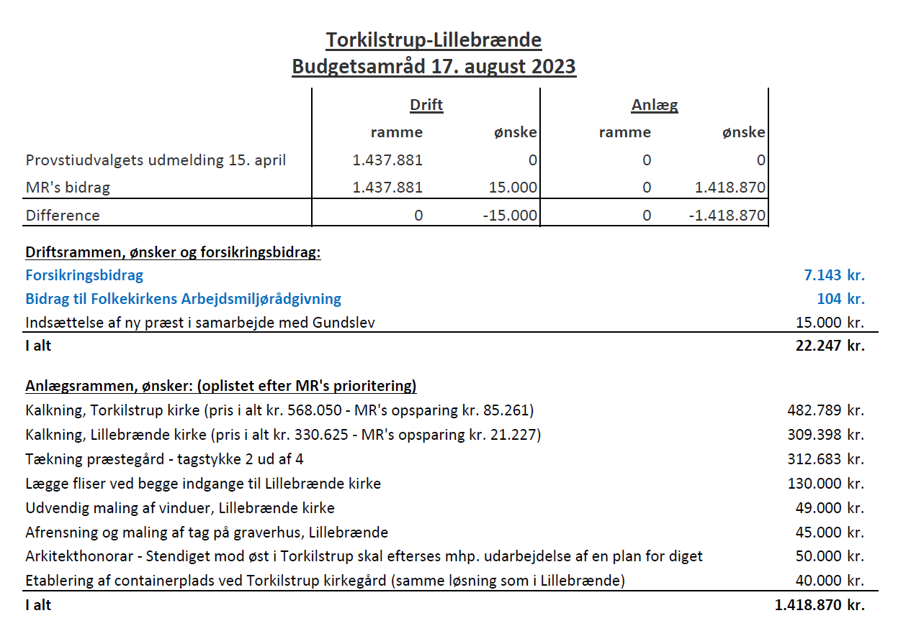

Slide 21
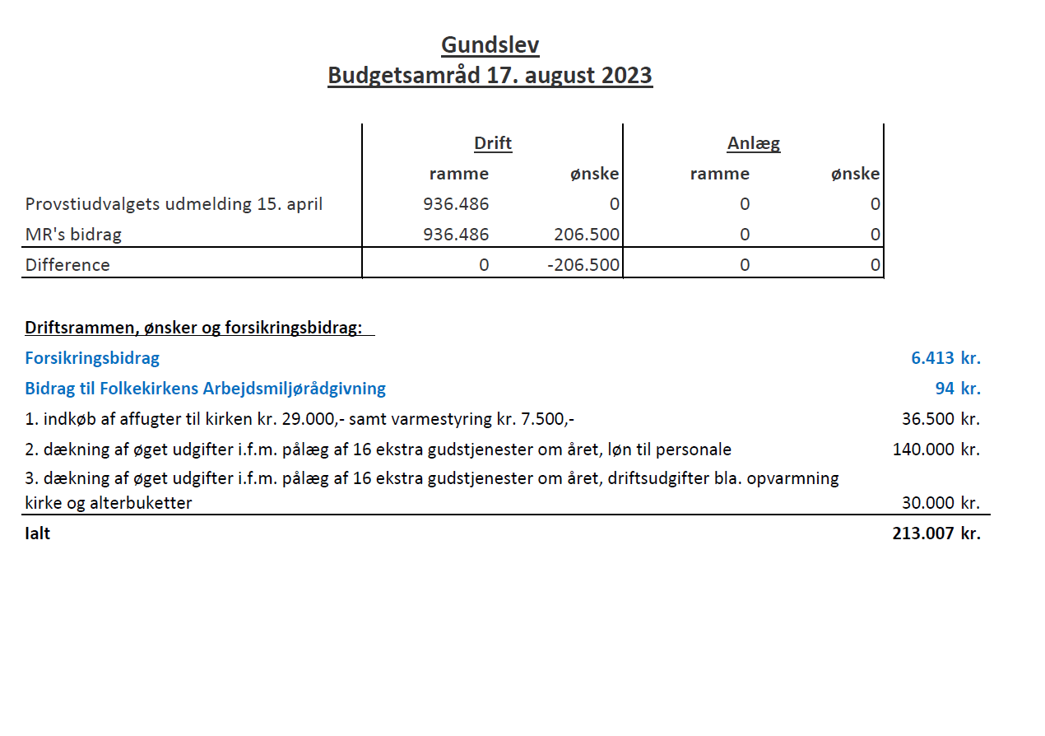

Slide 22
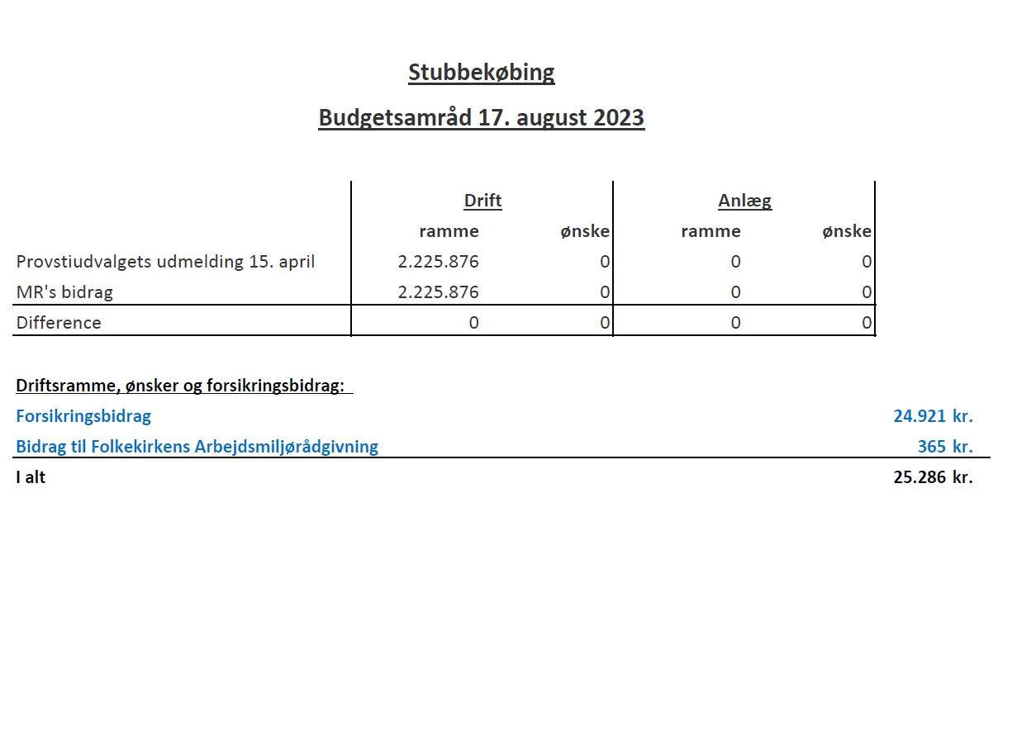

Slide 24
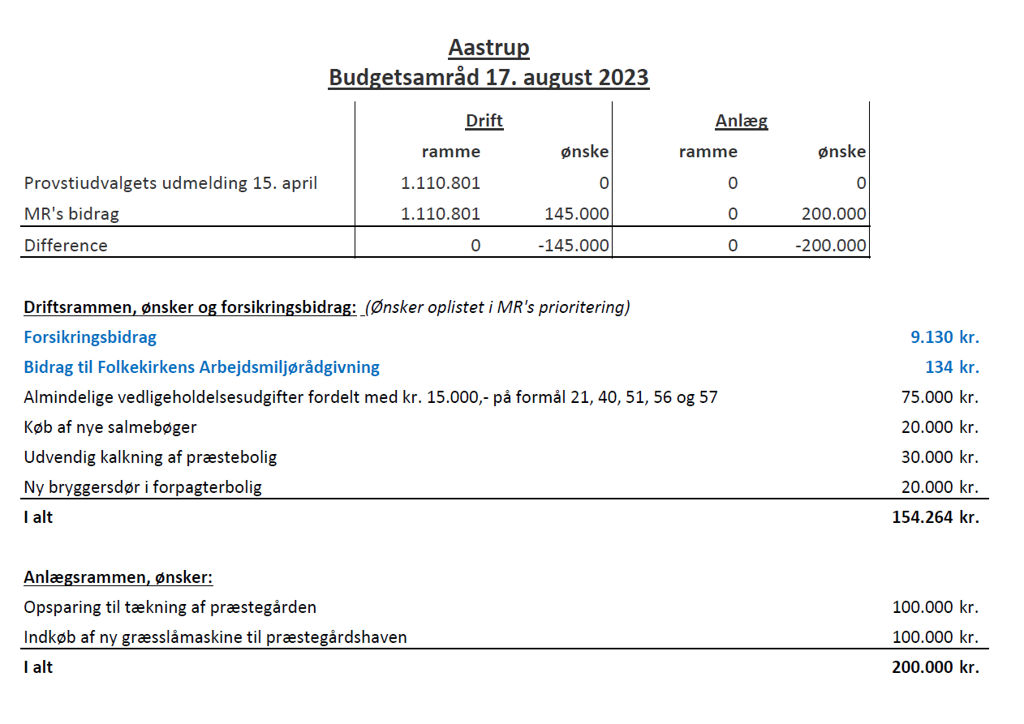

Slide 25
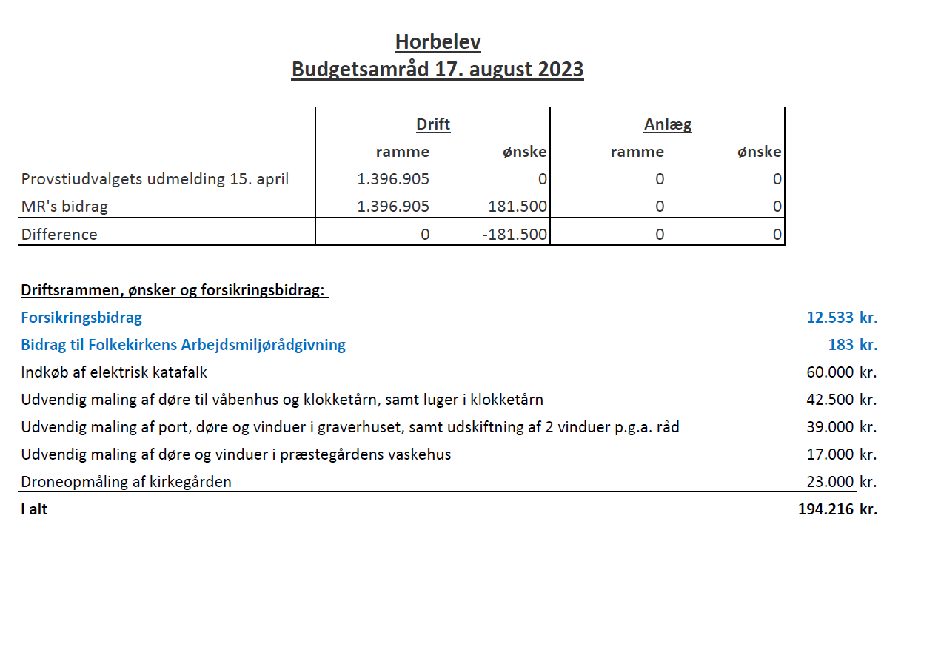

Slide 26
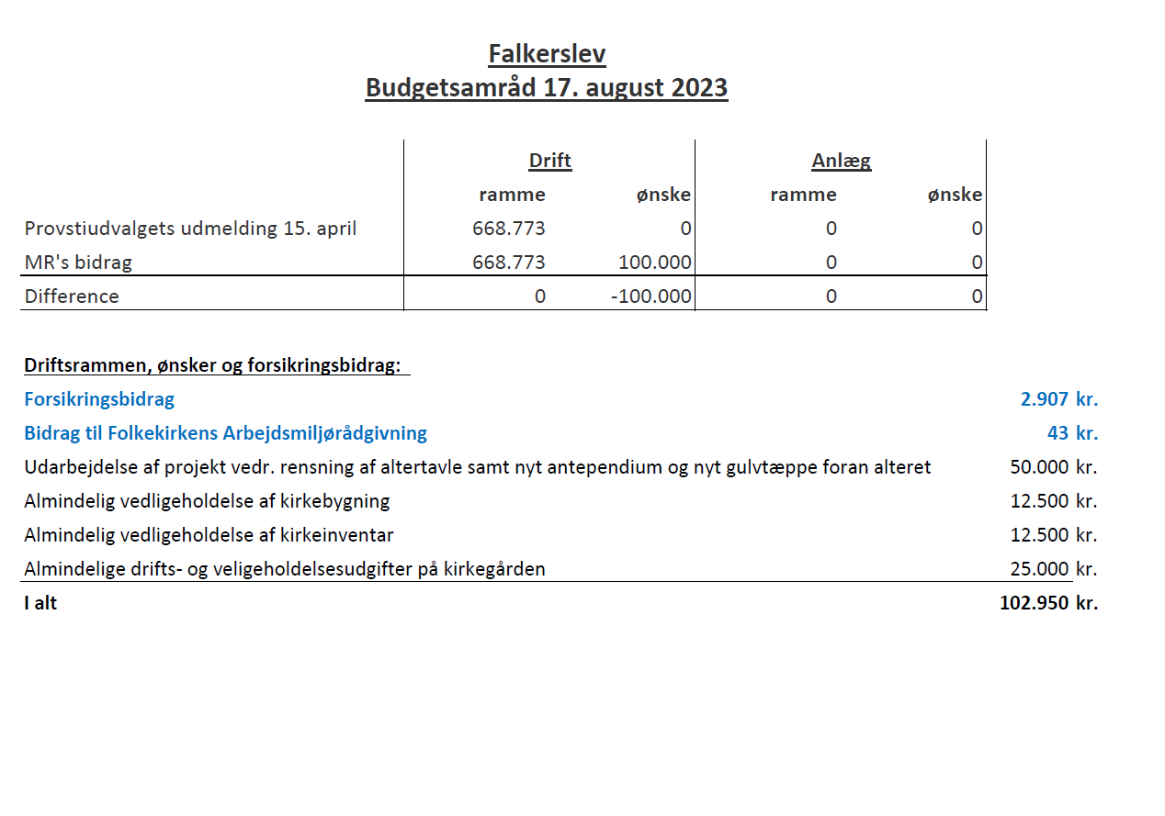

Slide 27
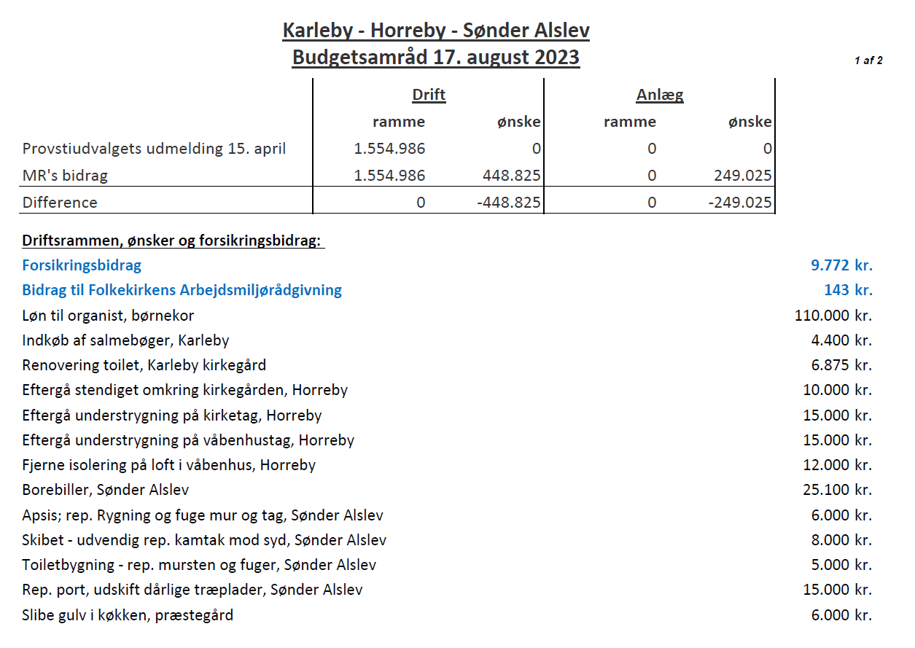

Slide 28
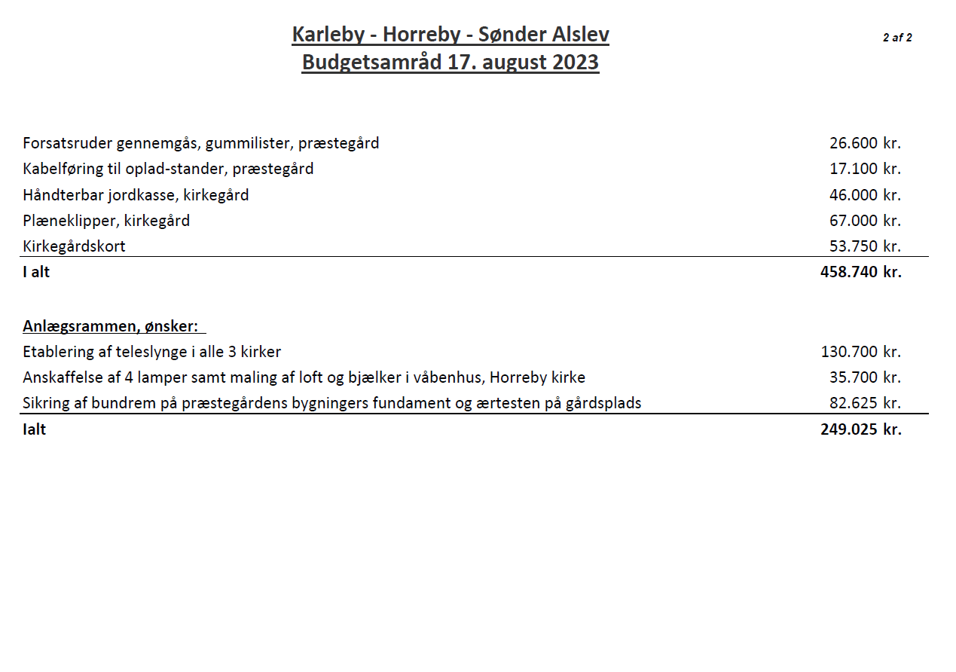

Slide 30
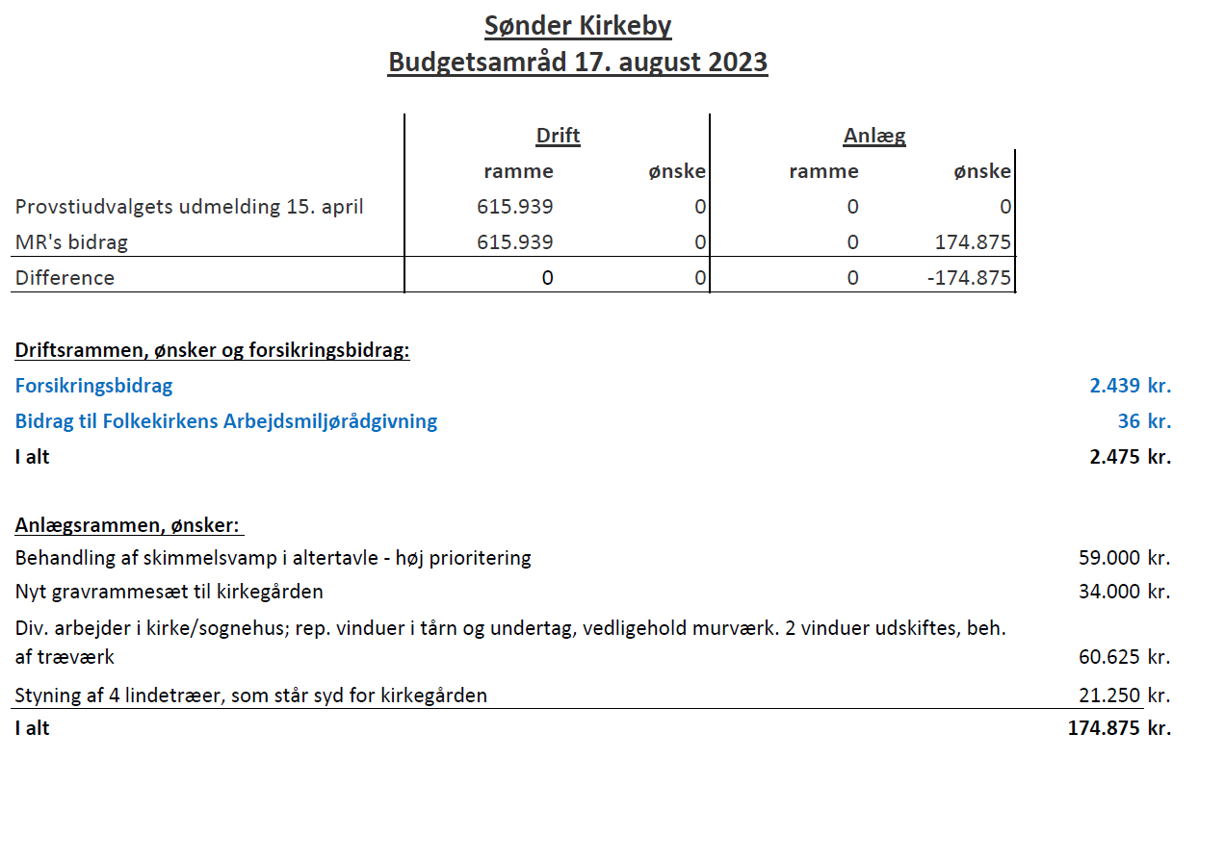

Slide 31
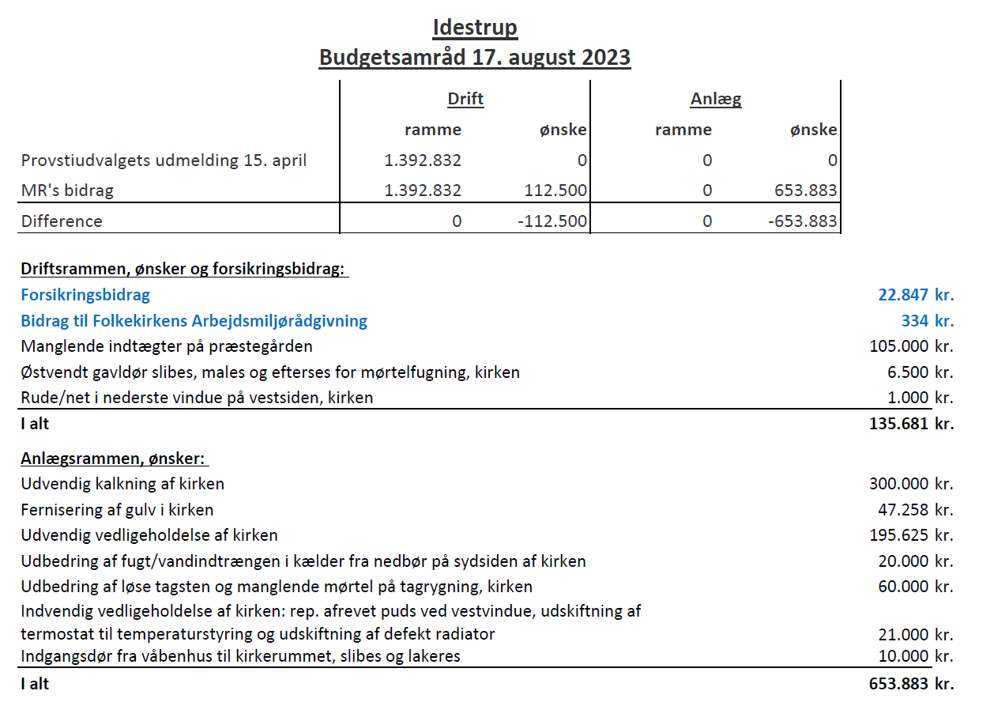

Slide 32
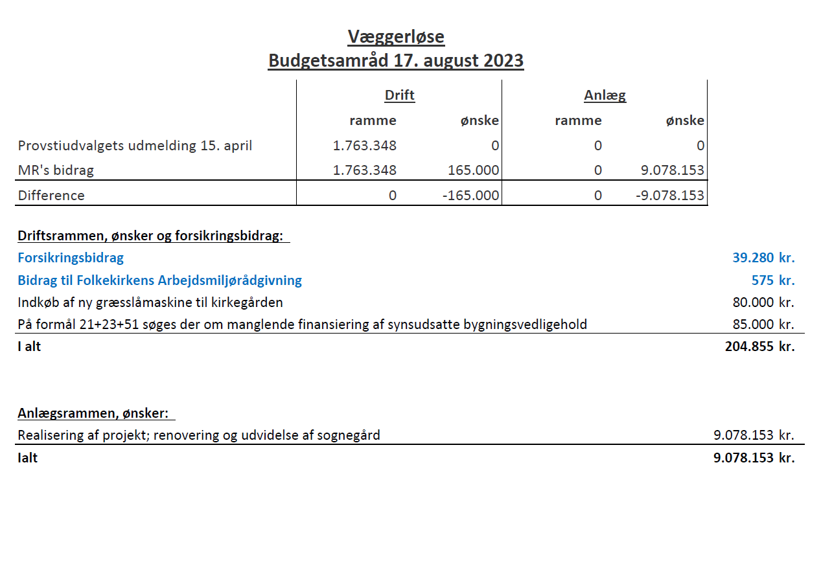

Slide 33
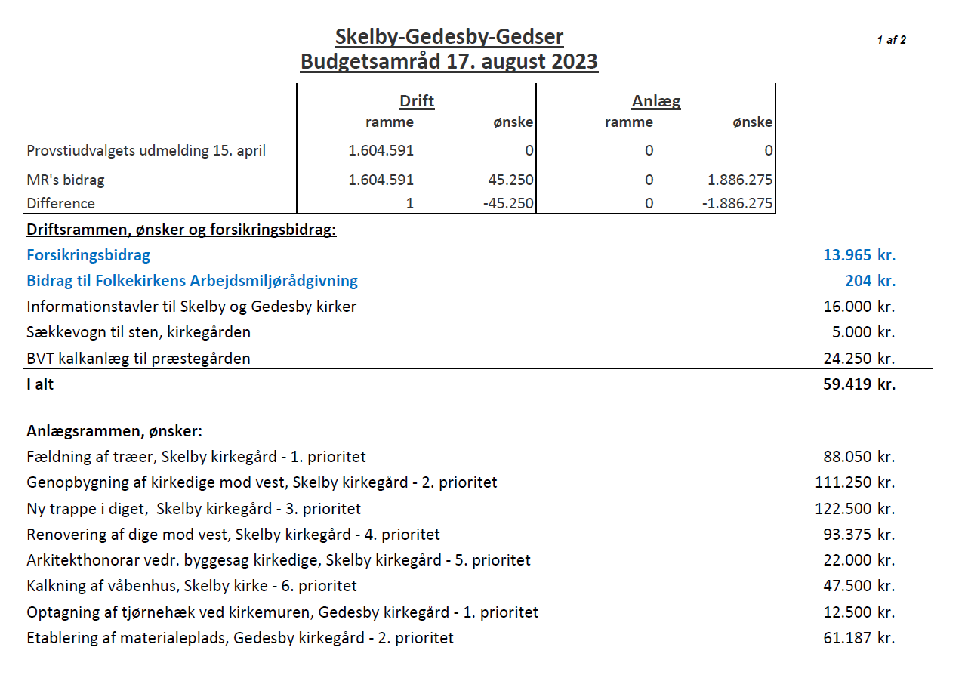

Slide 34
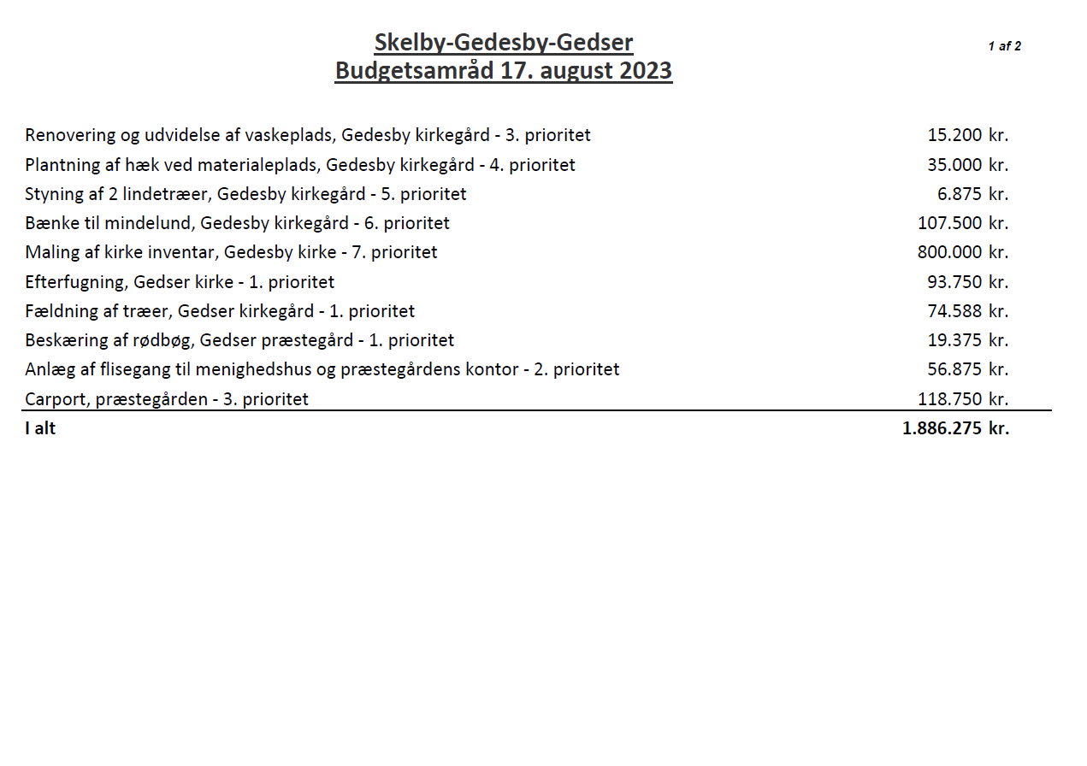

Slide 35
3. Abonnement på videntjeneste for Park og Landskab
Provstiudvalgskassen afholder den årlige udgift på kr. 12.250,- til abonnement på videntjenesten
I skrivelse af 3. maj 2023 anmodede provstiudvalget menighedsrådene om, at drøfte hvorvidt man ønsker abonnementet ophævet eller om det skal fortsætte
Opsigelse af abonnement kan ske jf. vedtægten §6 hvis ikke der er et flertal på 2/3 af stemmerne som fortsat ønsker samarbejdet på budgetsamrådet

Slide 36
4. Eventuelt
?

Slide 37
Tak for i aften
Salme 761 Den klare sol går ned
Kom godt hjem…….

Slide 38
761 Den klare sol går ned
Mel.: Johann Schop 1642
1.
Den klare sol går ned, det kvælder mer og mer,
hver arbejdsmand er træt og sig om hvile ser.
En dag jeg nærmer er ved døden end som før;
tiden mig
så sagtelig
oplukker dødens dør.

Slide 39
2.
Her skiftes tiden om, her veksles dag og nat,
af solen bliver kun en skygge efterladt,
så verdens herlighed omsider ende får;
mørken grav
og ormegnav
vi sidst i verden når.

Slide 40
3.
Jeg træder nu ud i det duggefulde græs,
naturen siger mig: »Bi lidt, stå her og læs:
Dit billed ser du her i blomster og i hø!«
Dag og nat
mig lærer brat,
at jeg engang skal dø.

Slide 41
4.
Tak, tusind gange tak, o Gud, som evig er
og udi tiden dog slig omhu for mig bær'!
Fra første øjeblik, da jeg af rode randt,
af mit ler
du gjorde mer,
end jeg kan sige grant.

Slide 42
5.
Men, o min Gud, tilgiv, hvad jeg mod dig har brudt,
agt ej de spirer, som af syndens rod er skudt.
Løs min samvittighed af sine synders bånd,
kast dem ned
i evighed
i havet med din hånd!

Slide 43
6.
Kom, mægtig englehær, lys Herrens ro og fred
på sjæl og legem, og hvad mer mig kommer ved!
Gak, ormesæk, og sov! Gud skal i morgen dig
vække her,
men siden der
til liv evindelig.

